Slide 1
ПАПАМЫСТОБОЙ.РФ

Slide 2
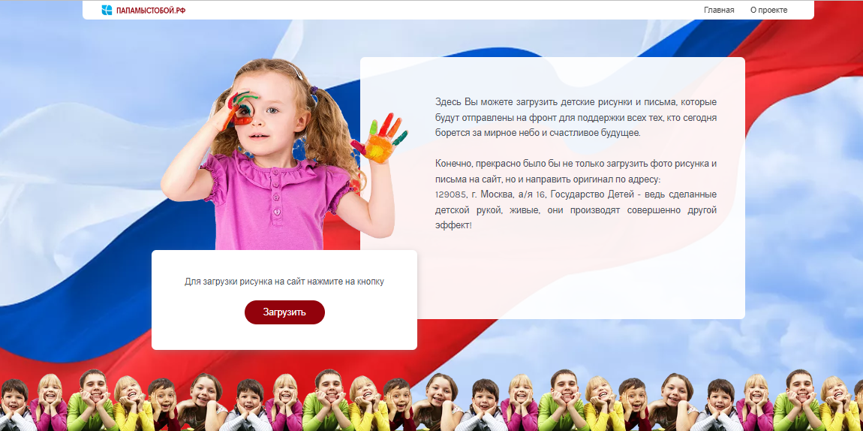

Slide 3
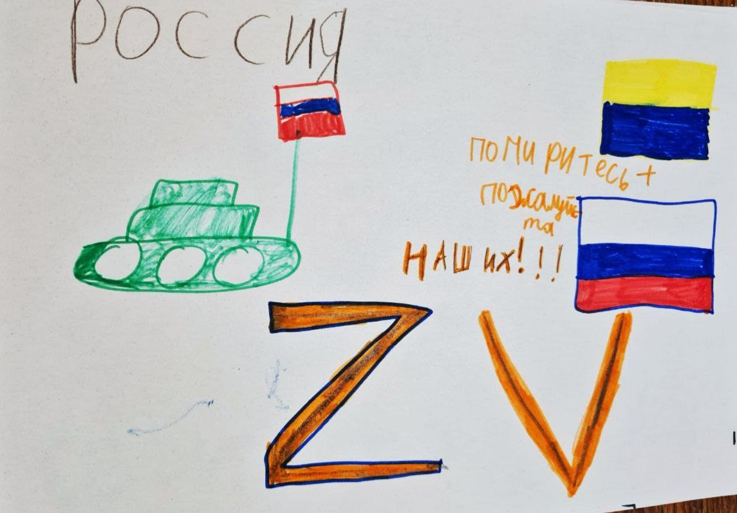
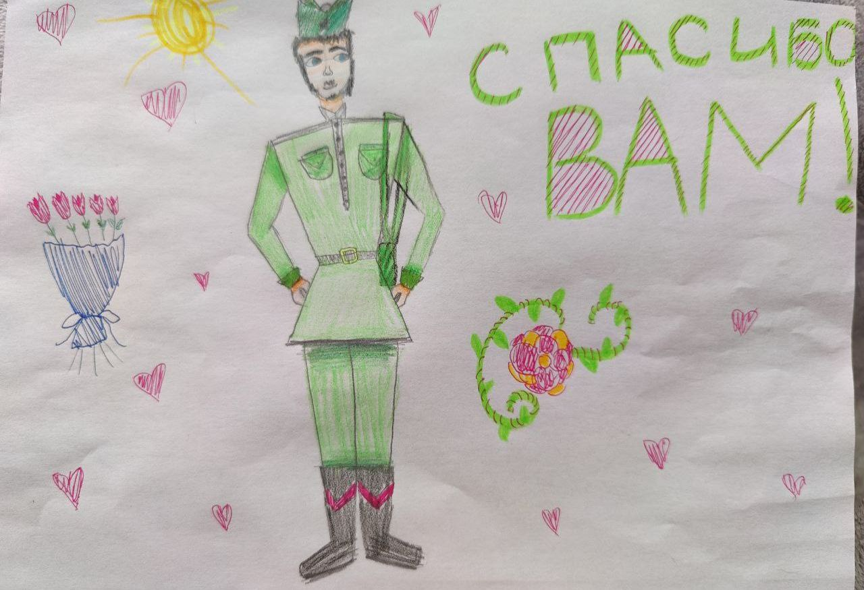
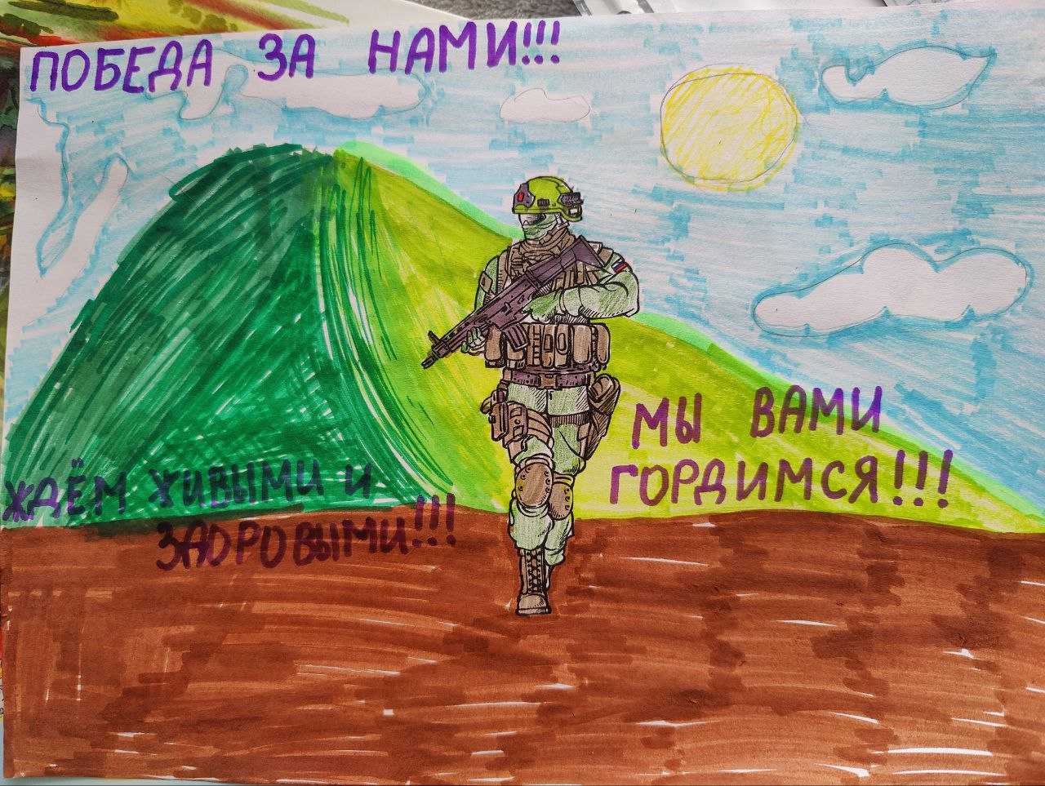

Slide 4
Электронные рисунки
Сайт ПАПАМЫСТОБОЙ.РФ
Подразделения Российской Армии
Абонентский ящик 129085, г. Москва, а/я 16, Государство Детей
Госпитали для раненных бойцов
«Живые» рисунки

Slide 5
КОНТАКТЫ:
Telegram-канал
Сайт ПАПАМЫСТОБОЙ.РФ

